Slide 1
ГОСУДАРСТВЕННОЕ БЮДЖЕТНОЕ ОБЩЕОБРАЗОВАТЕЛЬНОЕ УЧРЕЖДЕНИЕ ГОРОДА МОСКВЫ «ШКОЛА № 2026» структурное подразделение №3
РУЧКИ, НОЖКИ, ОГУРЕЧИК –
ПОЛУЧИЛСЯ ЧЕЛОВЕЧЕК
Подготовила и провела:
воспитатель Харитонова А.А.
Январь - Апрель 2015 года
Москва

Slide 2
ПЛАН
I. Введение.
1. Актуальность выбранной темы.
2. Цель проекта.
3. Задачи: образовательные, развивающие, воспитательные.
4. Планируемые результаты.
5. Продукт проектной деятельности.
II. Этапы работы над проектом.
1 этап: рождение проблемы.
2 этап: планирование.
3 этап: поиск информации.
4 этап: реализация проекта.
5 этап: презентация.
III. Вывод.

Slide 3
Рассматривая эту проблему, мы должны иметь в виду, что при оценке здоровья человека нельзя ограничиваться только его физиологическим здоровьем. Это понятие включает в себя также нравственное (духовное), психическое здоровье, с которым дело также обстоит неблагополучно, в том числе и в России. Вот почему здоровье человека продолжает оставаться одной из приоритетных глобальных проблем.

Slide 4
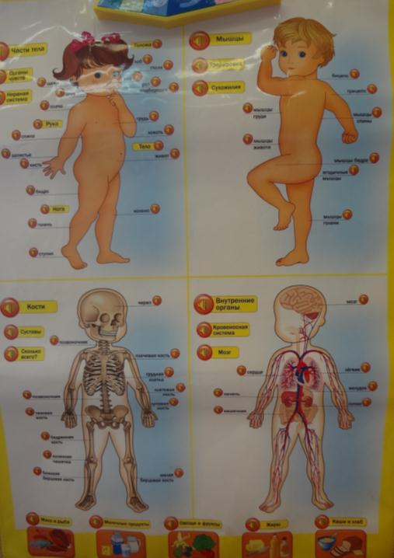
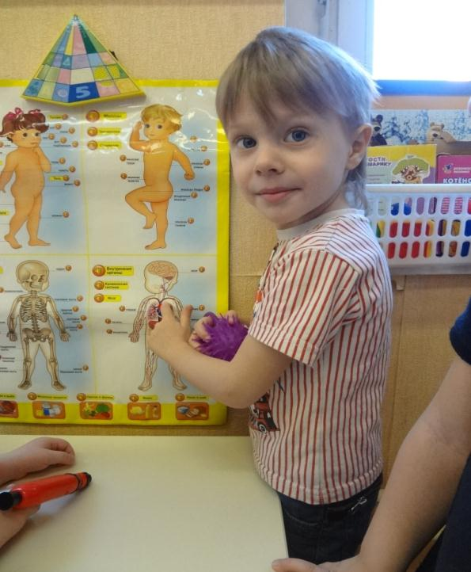
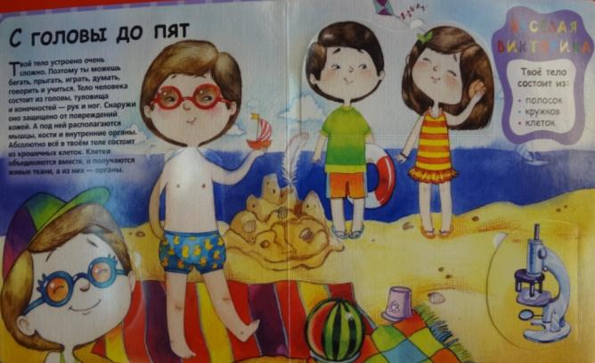
Январь
Выбор темы. Рождение проблемы.
Постановка целей и задач по выбранной теме.
Подборка материала по теме.
Беседа на тему: «Ручки, ножки, огуречик – получился человечек».
Чтение стихотворения М. Ефремов «Тело человека».
Детская энциклопедия «Человек».
Физкультминутка «У меня есть голова».
Самомассаж «Головушка – соловушка».
Говорящий плакат «Тело человека».
Музыкальная игра «Угадай, что звучит».

Slide 5
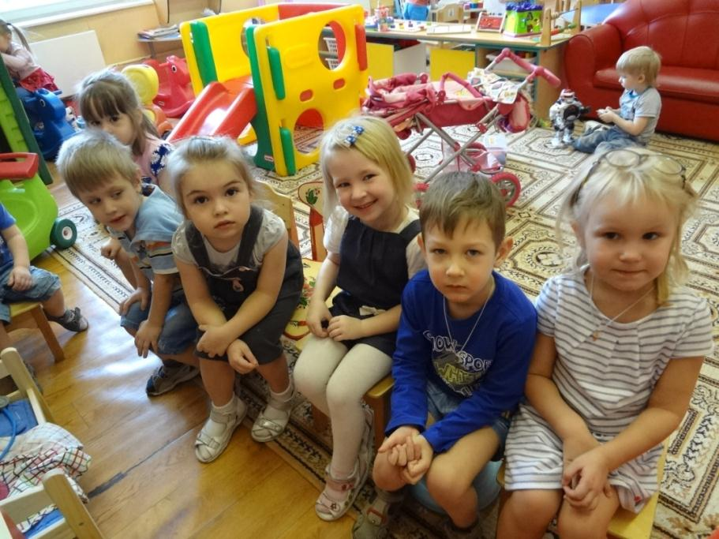
Февраль
Чтение сказки «Мойдодыр» К.И.Чуковского.
Дидактическая игра «Найди одежду для мальчиков и девочек».
Беседа на тему: «Вот я какой!»
Прослушивание аудиозаписи: прослушивание песенки «Из чего же,
из чего же… » муз. Ю. Чичкова, сл. Я. Халецкого.
Подвижная игра: «Передай мяч другу».
Пальчиковая гимнастика «Десять пальчиков».

Slide 6
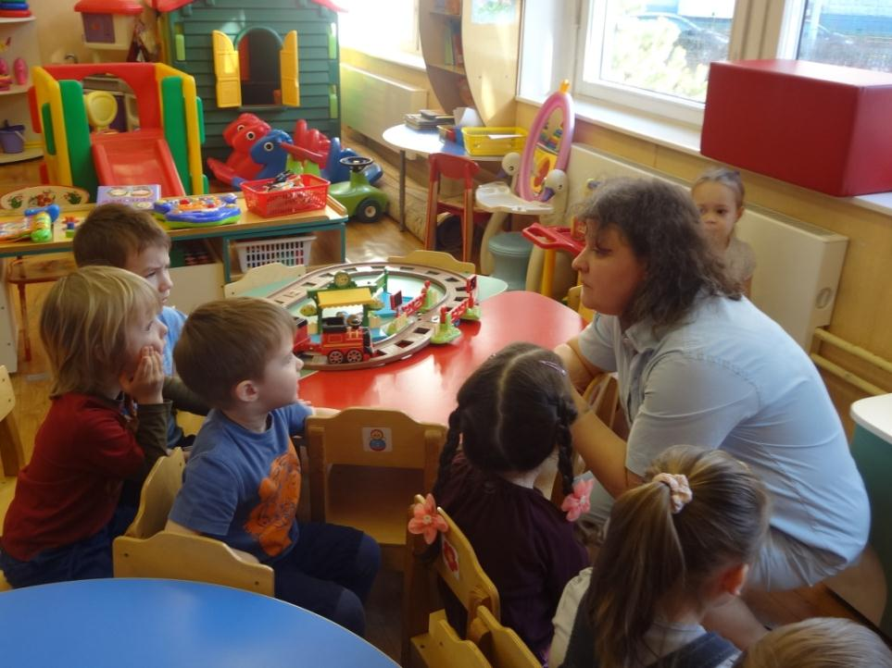
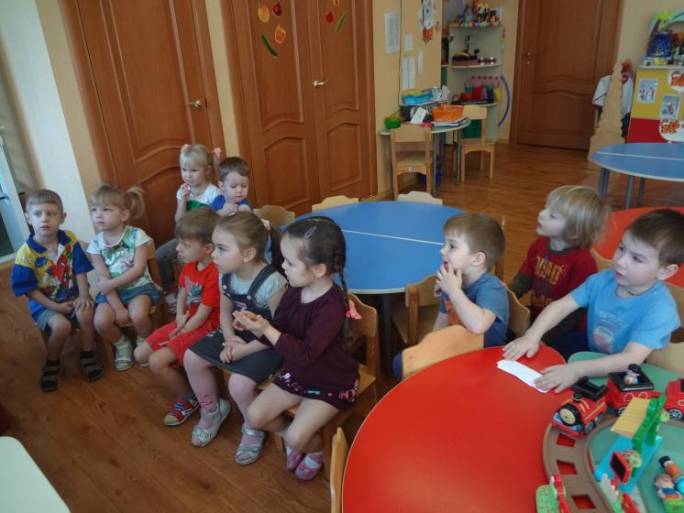
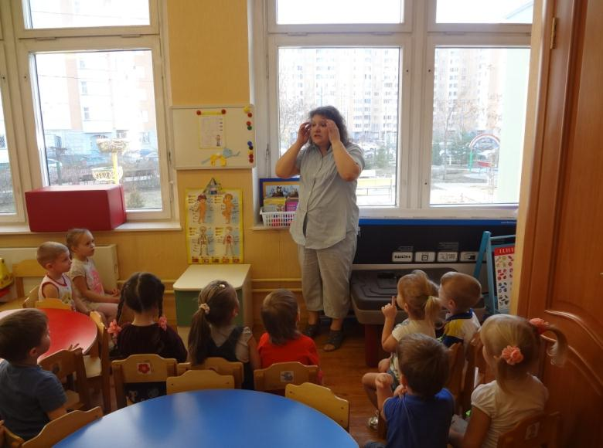
Март
Прослушивание аудиозаписи: сказка К.И.Чуковского «Мойдодыр».
Дидактическая игра: «Сложи человечка».
Беседа на тему: «Мои заботливые помощники».
Музыкальная игра «Где наши детки?».
Дыхательная гимнастика «С улыбкой день встречаем».
Просмотр мультфильма «Мойдодыр» К.И.Чуковского.

Slide 7
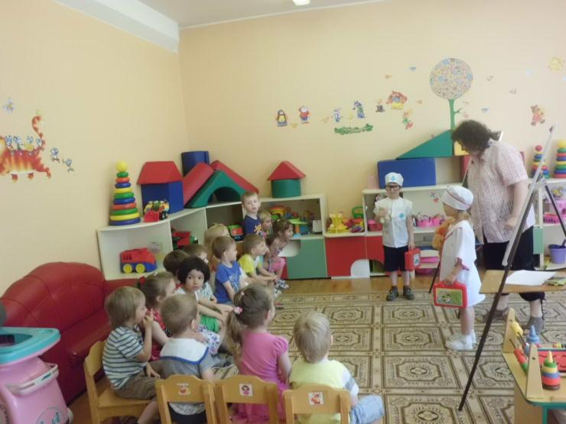
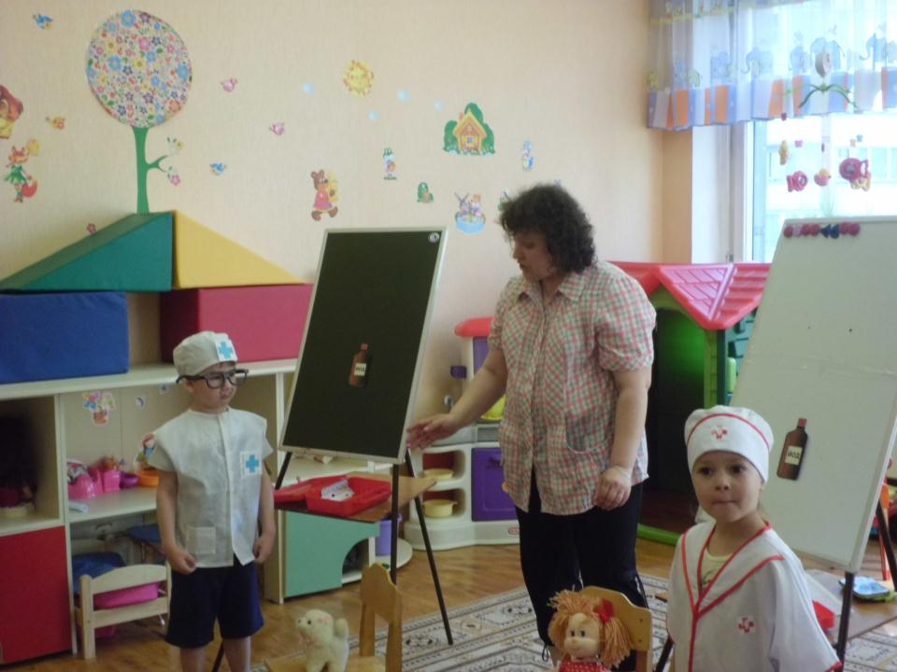
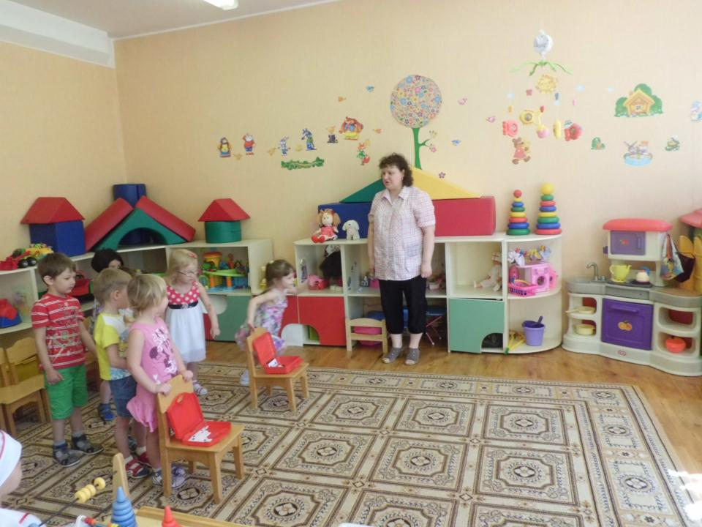
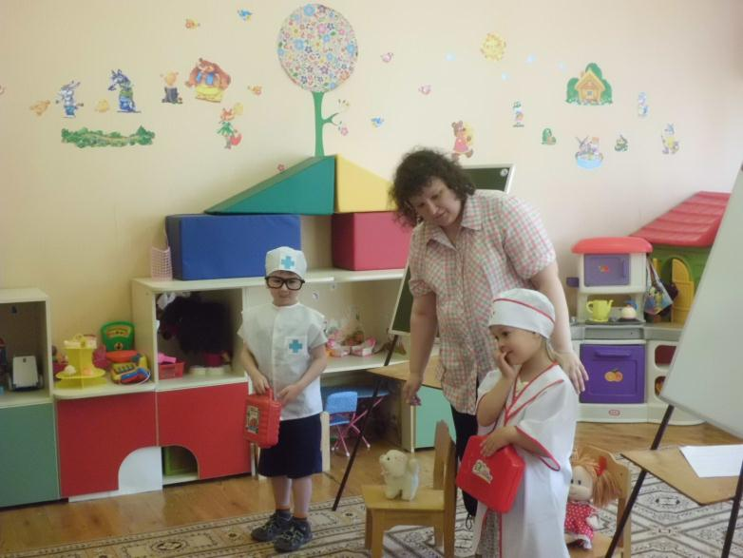
Апрель
Разгадывание загадок о докторе Айболите.
Просмотр мультфильма «Бармалей» К.И.Чуковского.
Дидактическая игра «Умею, не умею».
Досуг «Научный спор докторов».

Slide 8
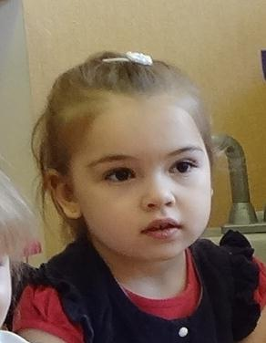
Мамы рождают девочек,
а папы мальчиков.
На занятии Тася всем рассказала свою гипотезу.

Slide 9
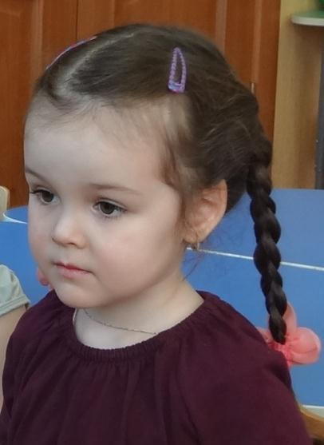
Малая берцовая кость находится здесь.
Маша придя домой очень удивила родителей своими
познаниями в анатомии.

Slide 10
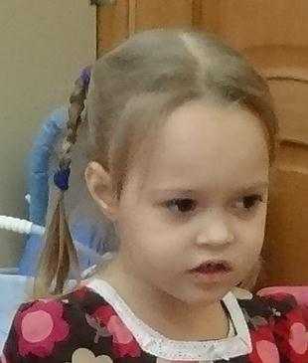
Я буду медсестрой.
Майя уже определилась, кем будет работать, когда вырастет.

Slide 11
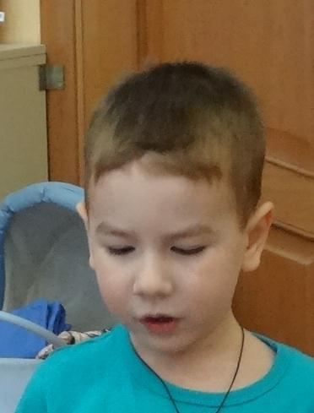
У нас в голове есть мозг.
Арсений уже знает, что в голове не только опилки,
но и мозг.

Slide 12
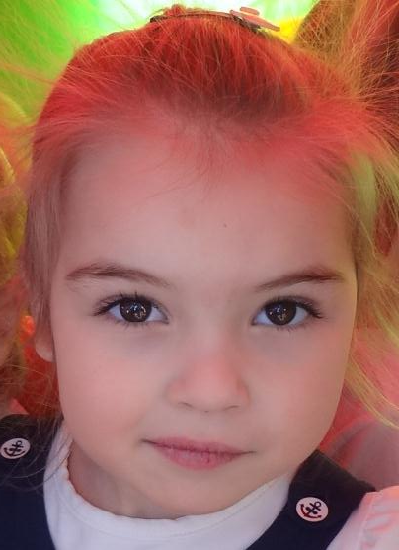
Я стою на диете.
Тася уже знает, что такое диета, и что с ней делать.

Slide 13
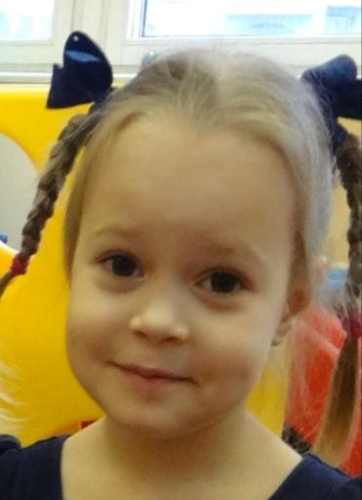
У нас не руки и ноги,
а конечности.
Майя все хорошо усвоила из наших бесед.

Slide 14
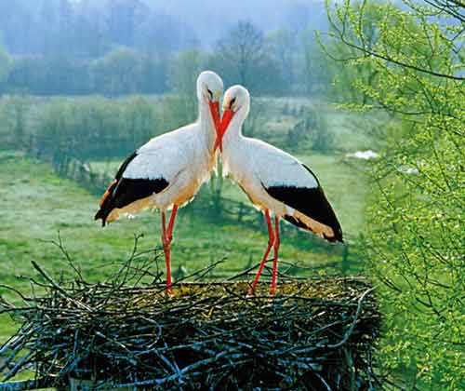
Планируемый результат был достигнут. Мы плодотворно поработали и повеселились. Эта тема мне самой понравилась. Думаю поднять эту тему в следующем учебном году, жаль только что с другими детьми.
ВЫВОД.

